Slide 1

노인학대예방교육
정 화 수 도 원
2020. 03.09
2020. 09. 24

Slide 2
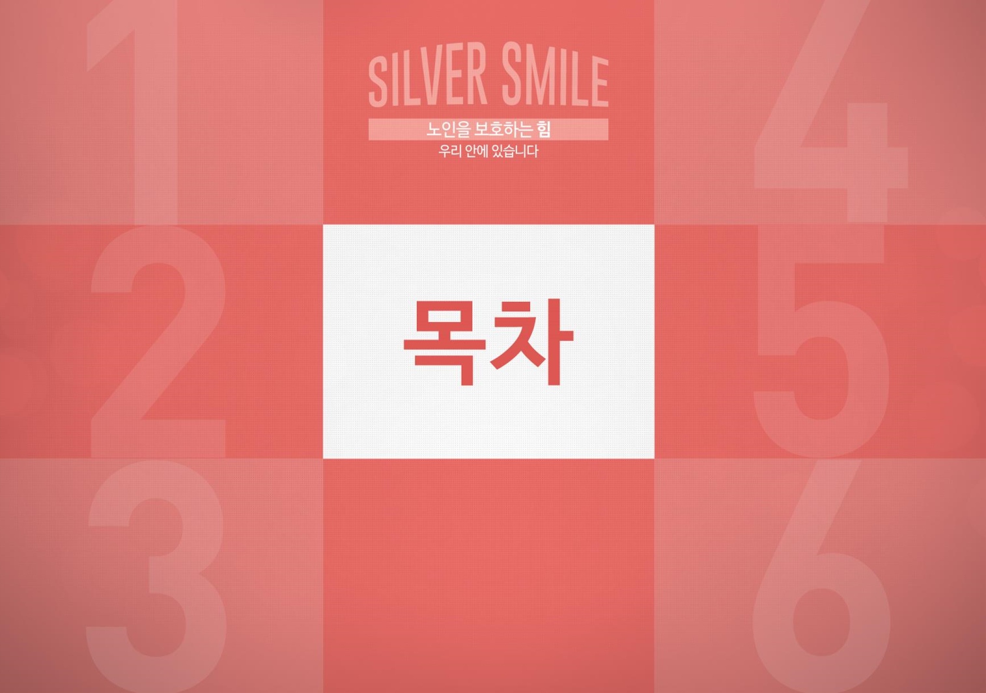

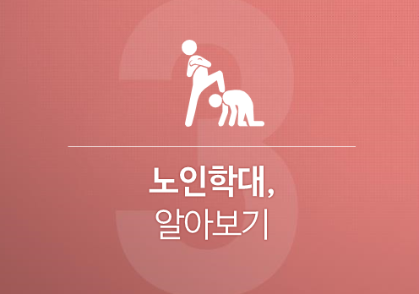
AGEISM
노인학대 사례와
바람직한 대처방안
노인학대
얼마나 알고 있나요?
노인학대 신고방법과 절차

Slide 3
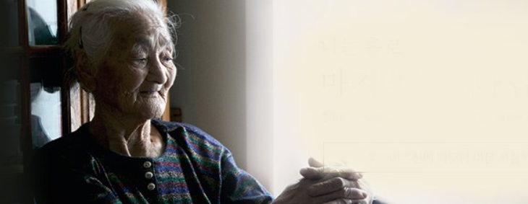
A
에이지즘 / Ageism
연령차별주의 : 사회적 차별과 선입견의 한 형태로, 연령을 이유로 개인의 기회를
박탈하거나 소외시키는 사회적 이념 및 행위를 말함.
특히 노인들을 대상으로 발생

Slide 4
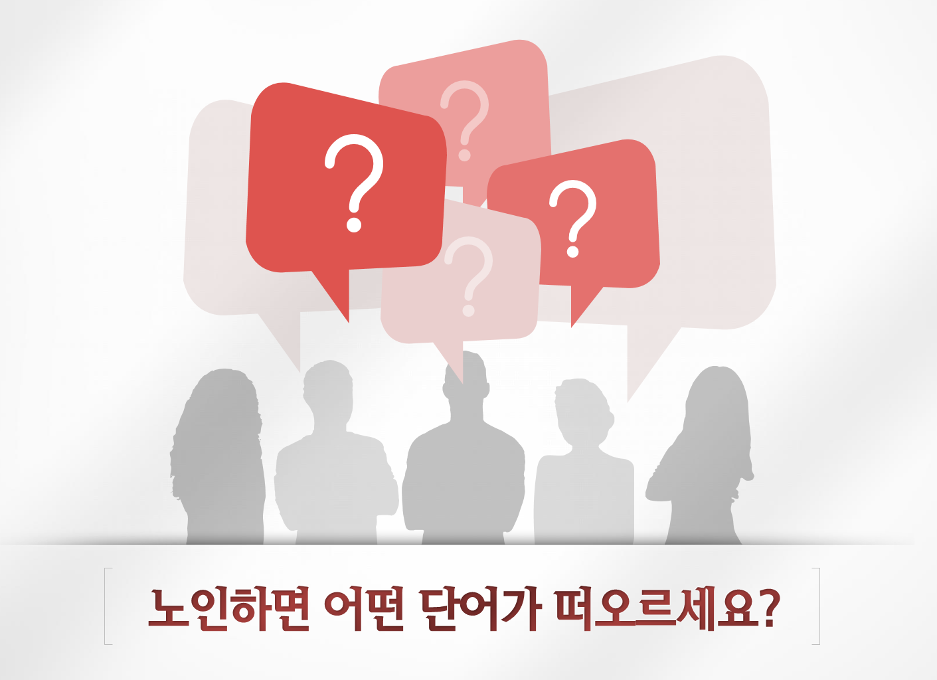

Slide 5
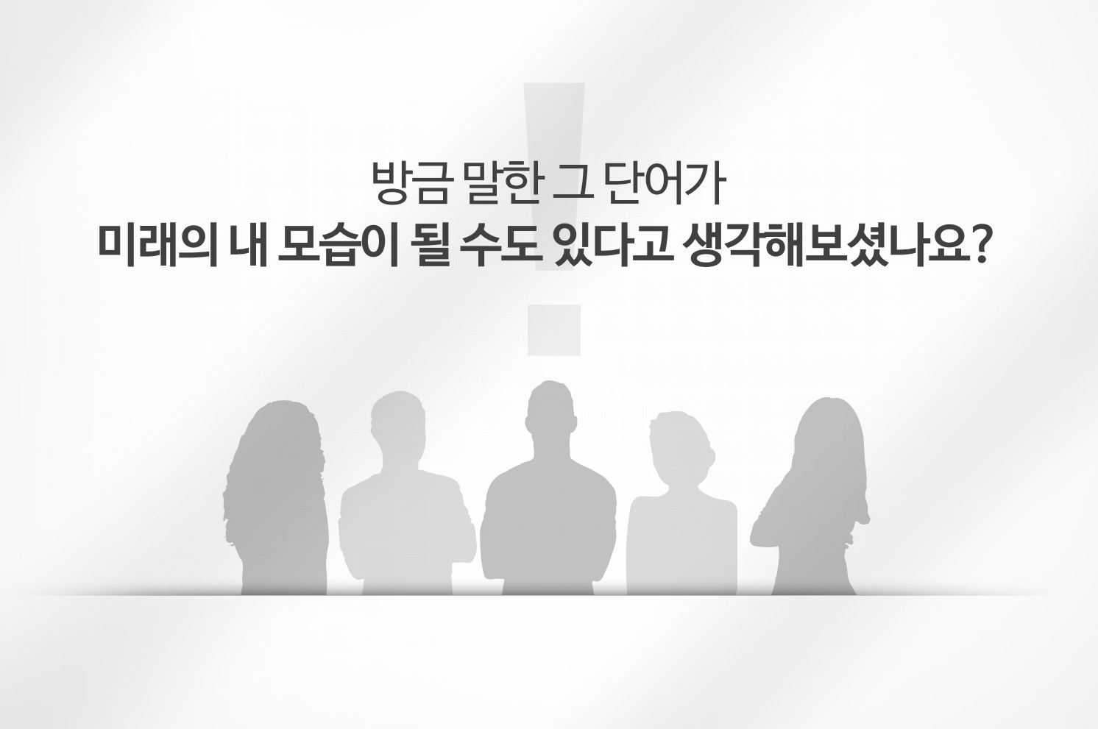

Slide 6
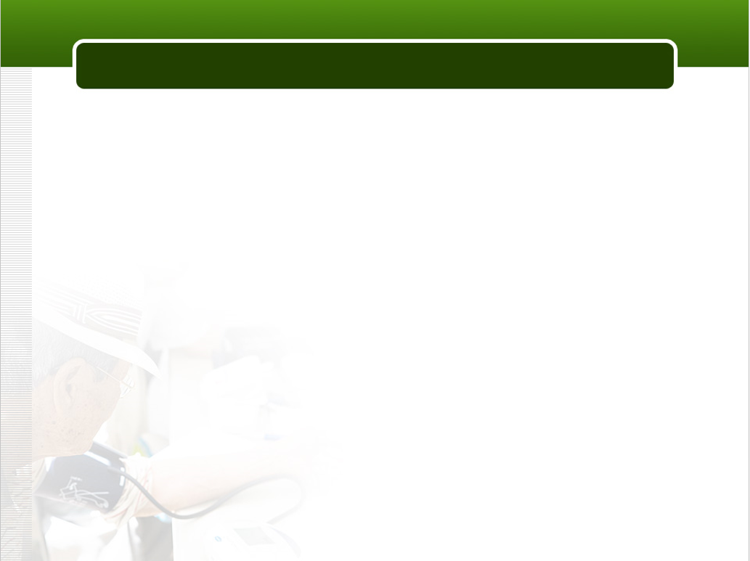
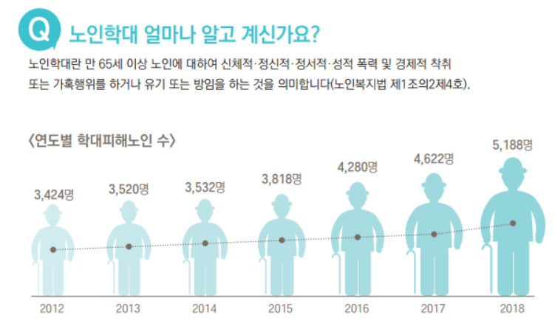
노인학대 , 얼마나 알고 있나요?
1. 제목입력
2. 제목입력
3. 제목입력
4. 제목입력
5. 제목입력
6. 제목입력
7. 제목입력
8. 제목입력

Slide 7
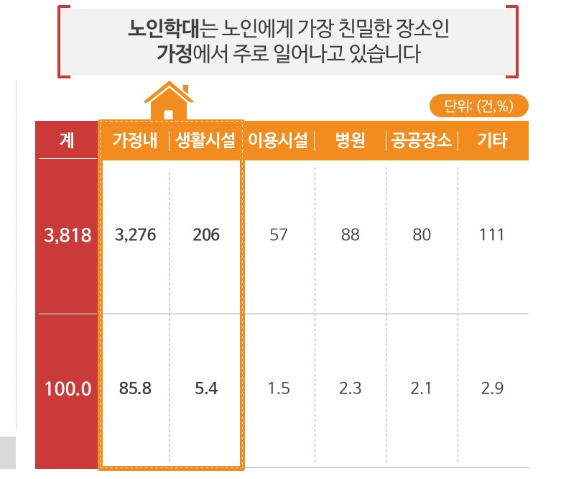
노인학대 , 얼마나 알고 있나요?
1. 제목입력
2. 제목입력
3. 제목입력
4. 제목입력
5. 제목입력
6. 제목입력
7. 제목입력
8. 제목입력

Slide 8
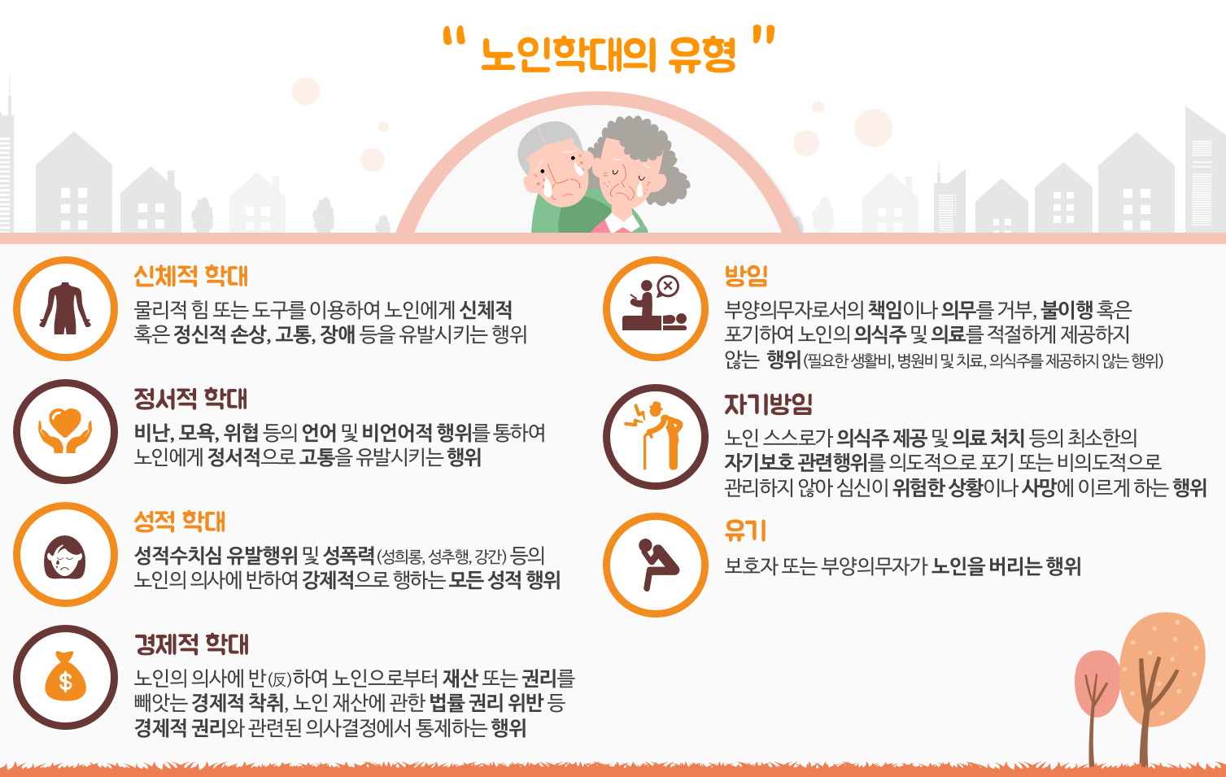
노인학대 , 얼마나 알고 있나요?
1. 제목입력
2. 제목입력
3. 제목입력
4. 제목입력
5. 제목입력
6. 제목입력
7. 제목입력
8. 제목입력

Slide 9
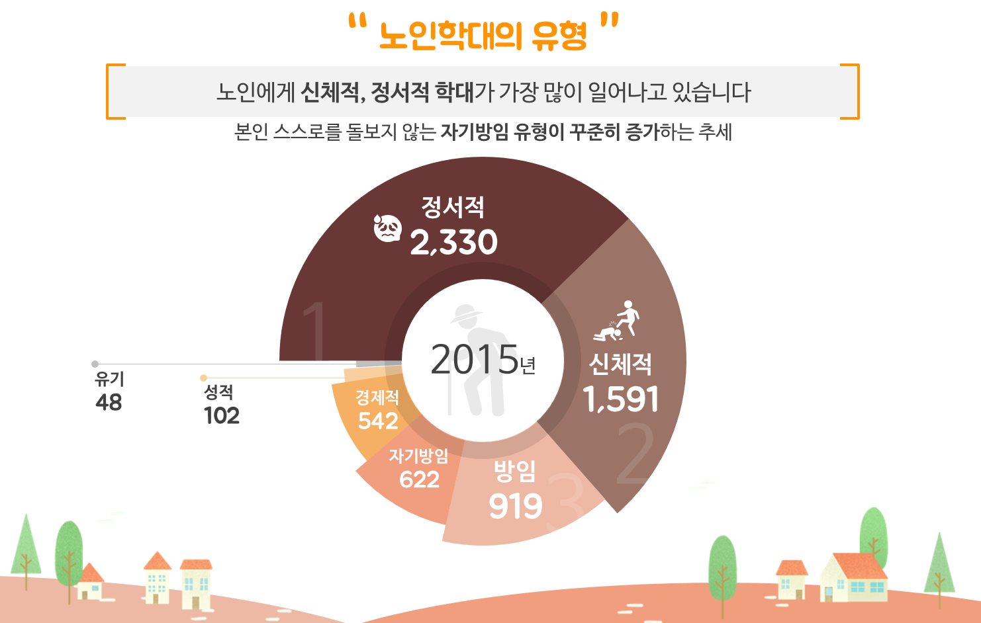
노인학대 , 얼마나 알고 있나요?
1. 제목입력
2. 제목입력
3. 제목입력
4. 제목입력
5. 제목입력
6. 제목입력
7. 제목입력
8. 제목입력

Slide 10
노인학대 알아보기
1. 제목입력
사회문화적 요인
2. 제목입력
노인의
성격적 특성
세대간의
학대 전이
3. 제목입력
4. 제목입력
발생원인
5. 제목입력
노인의
의존성
가정환경적
요인
6. 제목입력
7. 제목입력
가해자의
개인적 특성
부양자의
부양스트레스
8. 제목입력

Slide 11
노인학대 알아보기
사회문화적 요인
사회의 노인차별, 가치관의 변화, 노인복지 서비스의 결여 등과 같은 요인에 의한 학대 발생
1. 제목입력
세대간의
학대 전이
어려서 부모에게 학대를 받고 자란 자녀가 성인이 되어서 노부모를 학대
2. 제목입력
가정환경적
요인
3. 제목입력
가정의 경제적 문제, 가족관계의 불화, 재산문제등에서 학대 발생
4. 제목입력
부양자의
부양스트레스
5. 제목입력
부양자의 신체적, 정신적 스트레스, 부양미숙, 부양능력 결여등에 의한 학대 발생
가해자의
개인적 특성
6. 제목입력
학대 가해자의 성격적 특성, 정서장애, 정신장애, 알코올 중독에 의한 학대 발생
7. 제목입력
노인의
의존성
8. 제목입력
노인의 장애, 질병, 치매등을 가지고 있어 의존적일때 노인학대 위험성 증가
노인의
성격적 특성
정신장애, 알코올 중독, 무기력감 등에 의한 학대 발생

Slide 12
노인학대 알아보기
노인학대의 특성
지속성 : 오랜 기간 동안 학대행위가 계속됨
복합성 : 가족 및 관계 내 복합적이고 상호적인 원인이 존재함
반복성 : 일회성으로 그치지 않고 반복하여 발생함
은폐성 : 묵인되고 은폐되며, 남에게 알리고 싶어하지 않음 “ 그래도 내자식＂
1. 제목입력
2. 제목입력
3. 제목입력
4. 제목입력
5. 제목입력
6. 제목입력
7. 제목입력
8. 제목입력

Slide 13
노인학대 사례와 바람직한 대처 방안
신체적 학대
물리적 힘 또는 도구를 이용하여 노인에게 신체적 혹은 정신적 손상, 고통,장애를
유발시키는 행위
1. 제목입력
2. 제목입력
A 요양보호사는 중증치매를 앓는 B노인이 비위관(콧줄)을 자꾸 빼서 걱정이 가득하다.
치매와 고령으로 인해 식사만으로는 영양섭취가 어려워 비위관을 통해 영양제공을
해드리고 있었는데, 계속 비위관을 빼는 바람에 사전 동의 없이 양손에 억제대를 사용했다.
비위관을 다시 삽입할때마다 어르신이 많이 힘들어하시기 때문에 그냥 지켜볼 수 만은
없었기 때문이다.
3. 제목입력
4. 제목입력
5. 제목입력
6. 제목입력
<바람직한 대처방안>
이 경우 생명유지를 목적으로 억제대를 사용한 것으로 보입니다.
그러나 노인의 생명이나 신체에 위험을 초래할 가능성이 현저히 높거나, 대처할 만한 간호나
수발방법이 없을 경우, 또는 증상의 완화를 목적으로 불가피 하게 신체적 제한을 하는 경우에는
7. 제목입력
8. 제목입력
입소자 및 보호자의 동의를 먼저 구해야 합니다.

Slide 14
노인학대 사례와 바람직한 대처 방안
정서적 학대
비난,모욕, 위협,협박등의 언어 및 비언어적 행위를 통하여 노인에게 정서적 고통을 주는 행위
1. 제목입력
2. 제목입력
“뭐라고?”
“어르신, 이쪽, 이쪽으로 가야 된다고요!”
싸우는 듯한 소리가 들려서 복도를 내다보니 A노인과 B요양보호사가 실랑이를 벌이고 있었다.
A노인은 귀가 잘 안들리는데 요양보호사가 반말 섞인 말투와 큰 소리로 말하다보니 흡사 싸우는
것처럼 보여 보호자들이 보고 오해할까 걱정된다
3. 제목입력
4. 제목입력
5. 제목입력
6. 제목입력
7. 제목입력
<바람직한 대처방안>
노인이 되면 잘 들리지 않는다고 생각하여 무조건 크게 소리를 지르듯 이야기하는 것보다
저음으로 천천히 말하는 것이 좋다. 또한 의사소통에 있어 반말을 하거나 이름만 부르는 등
노인을 어린아이 대하듯 해서는 안된다.
8. 제목입력

Slide 15
노인학대 사례와 바람직한 대처 방안
성적 학대
성적수치심 유발행위나 성폭력(성희롱, 성추행, 강간)등 노인의 의사에 반하여 강제적으로
행하는 모든 성적 행위
1. 제목입력
2. 제목입력
시설 입소자 목욕 문제로 보호자의 전화를 받은 K사무국장은 직원배치표를 골똘히 보고 있다.
보호자는 여성 요양보호사가 아버지께 목욕서비스를 하는것이 성적 수치심을 유발할 수 있다고
주장하며 불만을 표현하고 있기 때문이다. 그러나 현재 시설 내 요양보호사 중 남자직원이 너무 적어
모든 남자 어르신의 목욕서비스를 감당하기 어려운 상황이기 때문에 더욱 고민이 깊어진다.
3. 제목입력
4. 제목입력
5. 제목입력
6. 제목입력
<바람직한 대처방안>
노인복지시설은 성적 수치심을 호소하는 노인에게 가능한 노인과 동성인 요양보호사를
목욕서비스에 배치하여야 하며, 인력 부족에 관해서는 채용등과 같은 방안을 최대한 적극적인
조치를 강구하여야 한다. 현실적으로 불가능한 경우, 입소계약서에 의거하여 동의한 사항을
노인 및 보호자에게 인지시키고, 가능한 빠른 시일내에 조치할 수 있도록 노력해야 한다.
7. 제목입력
8. 제목입력

Slide 16
노인학대 사례와 바람직한 대처 방안
경제적 학대
노인의 의사에 반(反)하여 노인으로부터 재산 또는 권리를 빼앗아가는 행위로서 경제적 착취,
재산에 관한 법률 권리 위반, 경제적 권리와 관련된 의사 결정에서의 통제등을 하는 행위
1. 제목입력
2. 제목입력
요즘 C노인의 얼굴이 부쩍 어두워 보인다. 아들이 기초 노령연금이 들어오는 통장관리를 하는데
면회도 오지 않고 어쩌다 찾아오더라도 용돈을 드리지 않기 때문이다. 다른 노인들은 자유롭게 물품도
구매하고, 용돈을 스스로 관리하는 분들도 계신데 부러운 눈빛으로 바라보는 C 노인의 모습이 안타까울
따름이다.
3. 제목입력
4. 제목입력
5. 제목입력
6. 제목입력
<바람직한 대처방안>
어르신이 보호자에게 권리를 위임했어도 본인이 원하면 언제든지 어르신 개인 소유 통장 등을
관리하고 사용할 수 있도록 해야 한다. 만약 노인 스스로 관리할 능력이 없어 노인의 가족 또는
기타 후견인의 특별한 요청이 있을 경우 시설에서 위임받아 관리를 대신할 수 있다.
이런경우 시설에서 입출금내역 및 사용결과에 대한 정확한 기록을 유지하고 증빙자료를
첨부해 두어야 한다.
7. 제목입력
8. 제목입력

Slide 17
노인학대 사례와 바람직한 대처 방안
방임
보호자로서 책임이나 의무를 거부, 불이행 혹은 포기하여 노인의 의식주 및 의료를 적
절하게 제공하지 않는 행위(*노인스스로 최소한의 자기보호 관련 행위를 포기하여
심신이 위험한 상황, 사망에 이르게 하는 자기방임 포함)
1. 제목입력
2. 제목입력
3. 제목입력
얼마전부터 말을 걸어보아도 대답도 안하시고 멍하니 창문만 바라보고 계신다. 기존에 참여하셨던
프로그램도 모두 싫다고 하시며, 식사, 약 복용도 거부하시는 M노인… 이런 일이 반복되다 보니
시설에서는 일손이 부족할때에는 M 노인에게 유동식을 제공하고 의료적 처치에도 점점 소홀해지기
시작하였다.
4. 제목입력
5. 제목입력
6. 제목입력
<바람직한 대처방안>
먼저 보호자에게 노인의 상태를 알리고, 우울 증상을 보이는 노인에 대해서는 그 증세 등을
기록으로 남겨 추이를 살피고 전문가와 상담하여 치료를 제공해야 한다.
또한 시설의 편의를 위해 일반식 섭취가 가능한 노인에게 의사와 상관없이 유동식을
제공해서는 안되며 혼자서 시간을 가지게 할 시에도 틈틈히 필요한 것이 없는지 살펴야 한다.
7. 제목입력
8. 제목입력

Slide 18
노인학대 사례와 바람직한 대처 방안
유기
보호자 또는 부양의무자가 노인을 버리는 행위
1. 제목입력
2. 제목입력
A 어르신의 보호자가 연락이 끊긴지 벌써 3달이 다 되어 간다. 어르신이 노인요양시설에
입소하신 후 연락이 점점 더 뜸해지더니 어느 날부터는 기관의 전화도 받지 않고,
본인일부부담금도 장기 체납중이다.
3. 제목입력
4. 제목입력
5. 제목입력
6. 제목입력
<바람직한 대처방안>
보호자에게 전화, 우편등을 통하여 보호자로서 의무등의 내용을 안내하고, 면회, 전화통화등
어르신과 보호자와의 유대관계를 이어가도록 유도해야 하며, 어르신의 전원 및 퇴소시까지
최선의 서비스를 제공해야 한다.
7. 제목입력
8. 제목입력

Slide 19
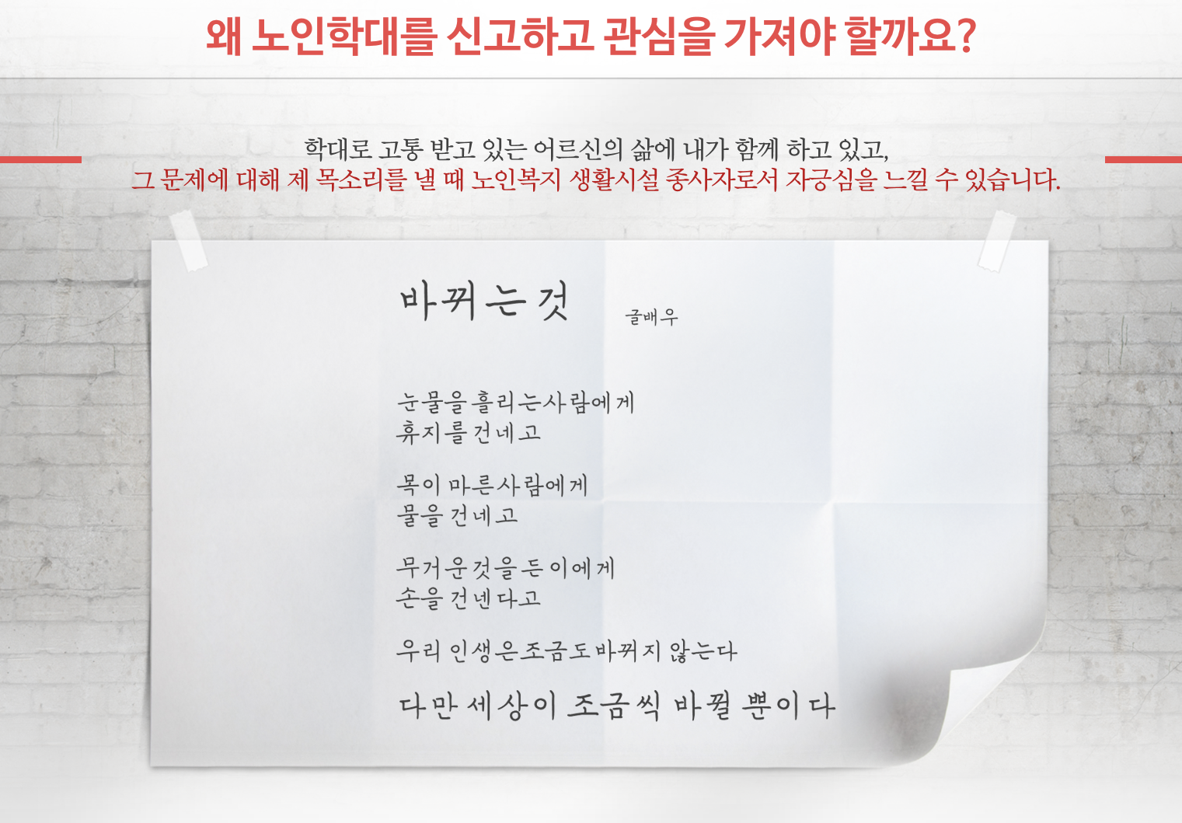

Slide 20
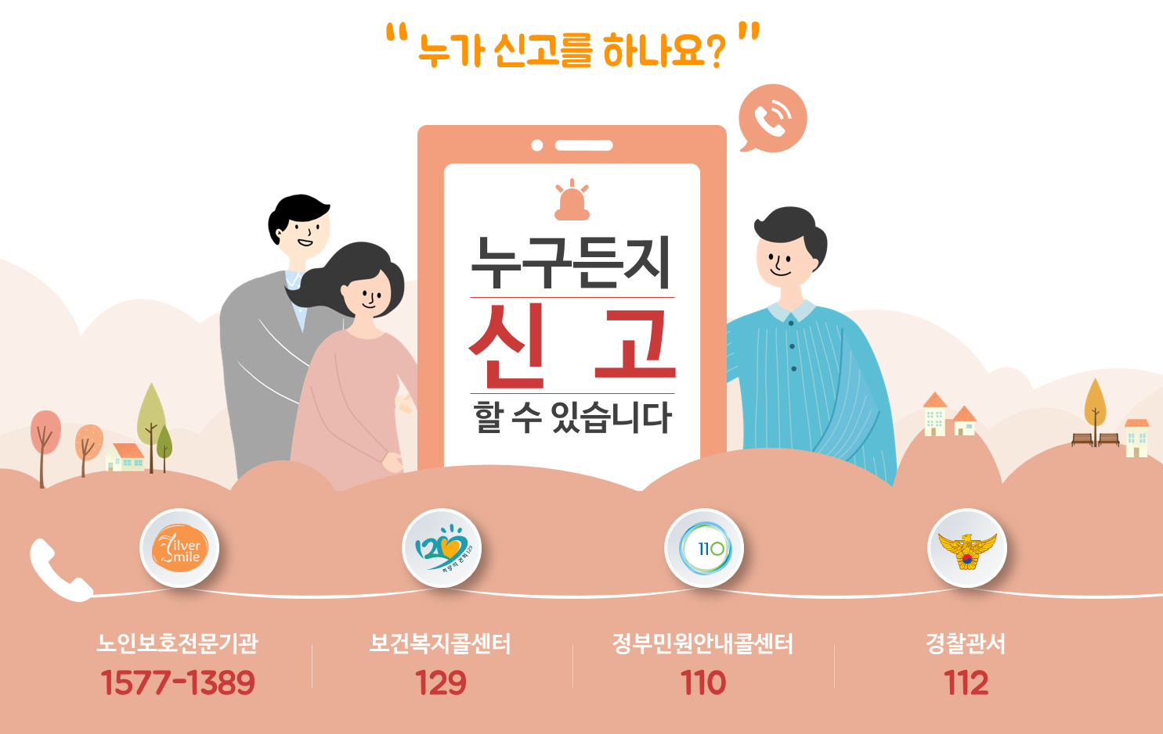

Slide 21
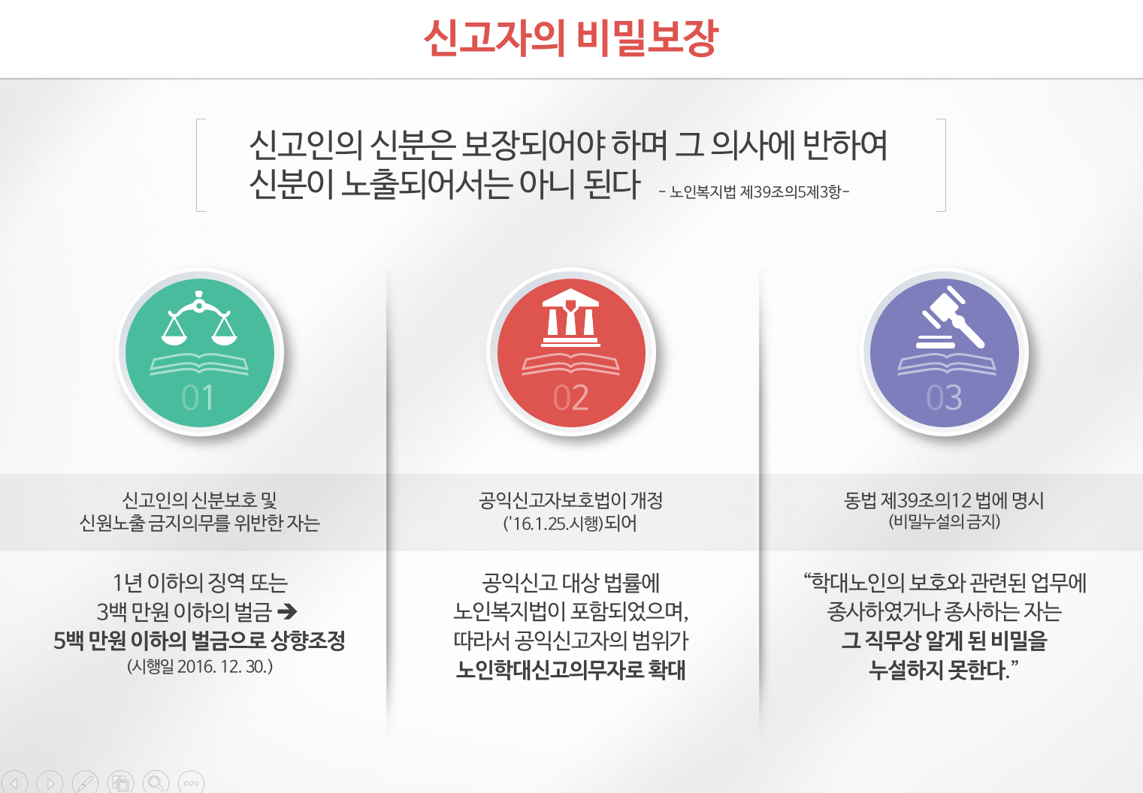

Slide 22
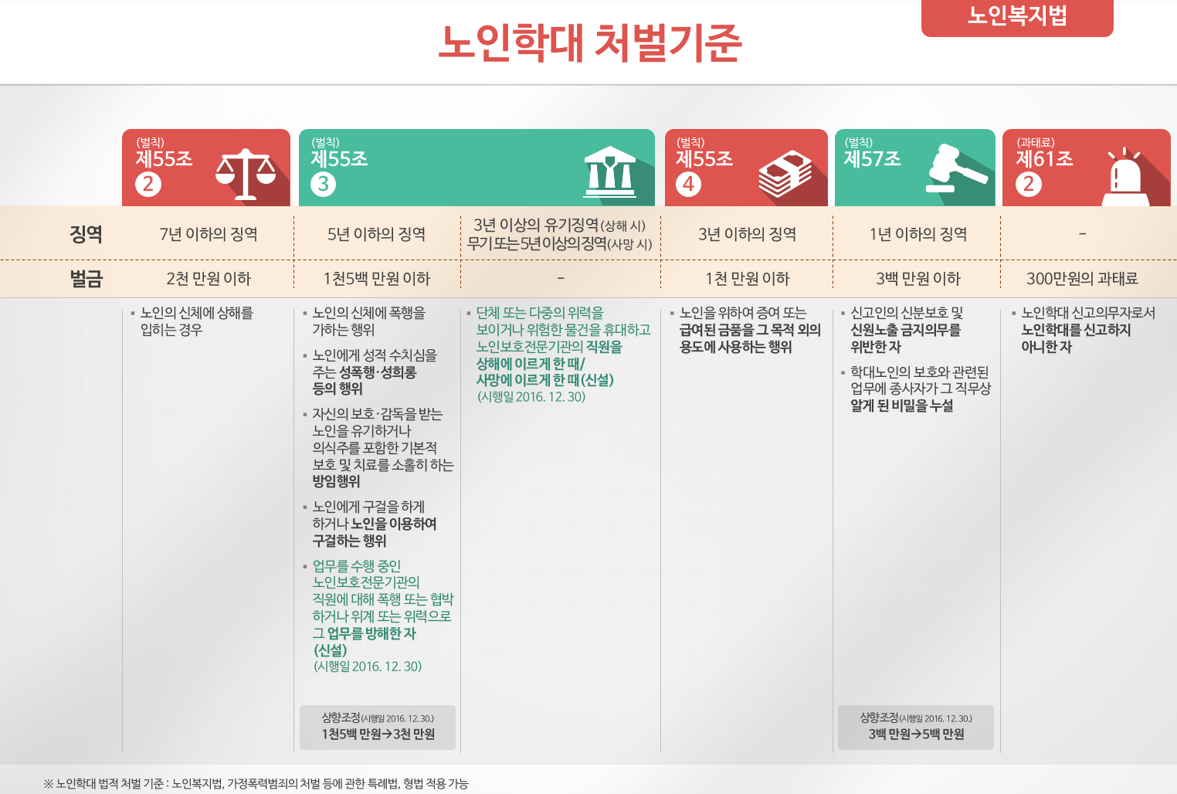

Slide 23

당신은 젠틀맨 입니까?
노인에게 막말하는 상황을 목격한다면
당신은 어떻게 행동하시겠습니까?

Slide 24
